Slide 1
Стереотаксическая лучевая терапия вторичных опухолей позвоночника
Д. Е. Закондырин, Э. Е. Росторгуев, П. Г. Сакун, В.И. Вошедский, М. А. Командиров, О. И. Кит.
ФГБУ «НМИЦ онкологии» Минздрава России

Slide 2
Лучевая терапия метастатических опухолей позвоночника
В течение длительного времени в лечении данной группы больных и при отсутствии показаний к оперативному лечению применялась конвенциальная лучевая терапия
В настоящее время конформные методы лучевой терапии в лечении метастазов в кости вытесняют конвенциональную лучевую терапию несмотря на их недостатки в виде необходимости более длительной подготовки больного, проведения дополнительных диагностических исследований и дороговизну.
Среди конформных методов в лечении опухолей позвоночника стереотаксическая лучевая терапия (СЛТ) и радиохирургия (РХ) заняли ведущие позиции.
При стереотаксической лучевой терапии деструкция опухоли происходит несколькими крупными фракциями (по 5-12 Гр), при стереотаксической радиохирургии – подведением радикальной дозы (15-21 Гр) за один сеанс.

Slide 3
Цель исследования
Оценка эффективности экстракраниальной стереотаксической лучевой терапии в различных режимах фракционирования при лечении пациентов с метастатическим поражением позвонков

Slide 4
Материалы и методы
В исследование включено 12 больных c метастатическим поражением позвоночника, которым была проведена экстракраниальная стереотаксическая лучевая терапия (SBRT) на линейном ускорителе Novalis Tx, Varian, в режиме радиохирургии (SRS; за 1 фракцию) и режиме гипофракционирования (РОД 5Гр, СОД 25Гр, 5 фракций) в период с 01.01.2020 по 31.03.2022гг.

Slide 5
Материалы и методы
Для оценки неврологического статуса и состояния пациентов использовали шкалы Frankel и Karnofsky, интенсивность болевого синдрома оценивали по визуально аналоговой шкале боли (ВАШ), для оценки нестабильности в пораженном позвоночно-двигательном сегменте пользовались шкалой SINS.
Все пациенты обследовались в день поступления, при выписке и через каждые 3 месяца после завершения курса лучевой терапии.
Средний возраст пациентов составил 55,47±2,89 лет
Все пациенты были неврологически интактны (тип E по Frankel) и функционально сохранны (70-80 баллов по Karnofsky).
Стабильность позвоночного столба по шкале SINS составила в среднем 5,0±0,59 балла
Средний балл по ВАШ составлял 5,4±0,67

Slide 6
Материалы и методы
Признак | Значение показателя (n=19)
Расположение метастатической опухоли в позвоночнике по классификации Tomita 1 тип 5 тип 7 тип | 4 (21%) 1 (5%) 14 (74%)
Локализация опухоли в позвонке: тело тело+ножка дуги тотальное поражение | 13 (68%) 3 (16%) 3 (16%)
Степень распространения опухоли по классификации Weinstein-Boriani: В+С А+В+С | 18 (95%) 1 (5%)
Уровень поражения: Шейный Грудной Поясничный Крестцовый | 2 (10,5%) 7 (37%) 8 (42%) 2 (10%)
Одиночный метастатический очаг в позвоночнике в начале лечения отмечался у 2(17%) больных, у остальных пациентов метастатическое поражение позвонков имело множественный характер.
Помимо позвоночника у 6 (50%) отмечалось метастазирование в другие плоские кости скелета, а у 4 (34%) – висцеральные метастазы.

Slide 7
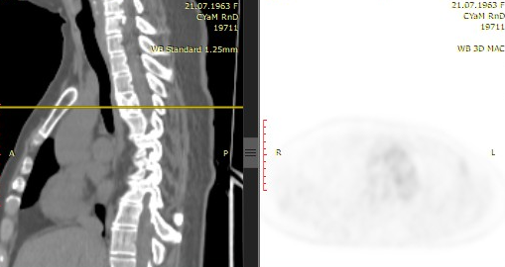
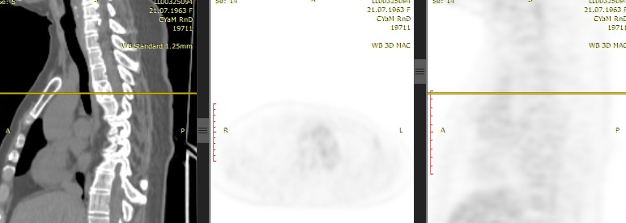
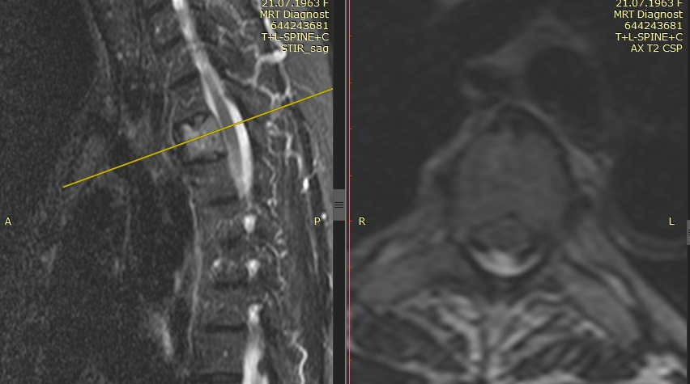
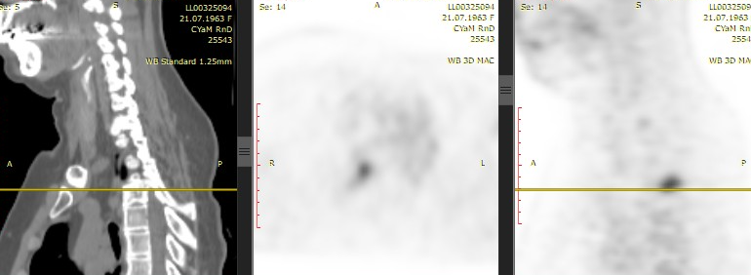
Материалы и методы
Всем пациентам до лечения выполнялась компьютерная (КТ) и магнитно-резонансная томография (МРТ) позвоночного столба, послеоперационная оценка локального контроля осуществлялась с использованием ПЭТ-КТ с 18F-фтордезоксиглюкозой (18-ФДГ)
Через 3 мес
Через 1 год
До начала лечения

Slide 8
Материалы и методы
Облучение проводилось на линейном ускорителе Novalis Tx, Varian. Предварительно выполнялась топометрическая томография на компьютерном томографе Siemens Somatom, обработка предварительной топометрии на станции виртуальной симуляции Singo Via.
С помощью программного обеспечения Elements Brainlab производилось сегментирование, оконтуривание и формирование 3D-плана лечения для линейного ускорителя.
Верификация рассчитанного плана стереотаксического радиотерапевтического лечения проводилась на фантоме StereoPHAN с матрицей детекторов SRS Mapcheck.
Перед сеансом радиохирургического лечения выполнялась проверка калибровки ускорителя по абсолютной дозе и проверка калибровки системы позиционирования. Доставка дозы осуществлялась с использованием динамической объемно-модулированной методики (VMAT).

Slide 9
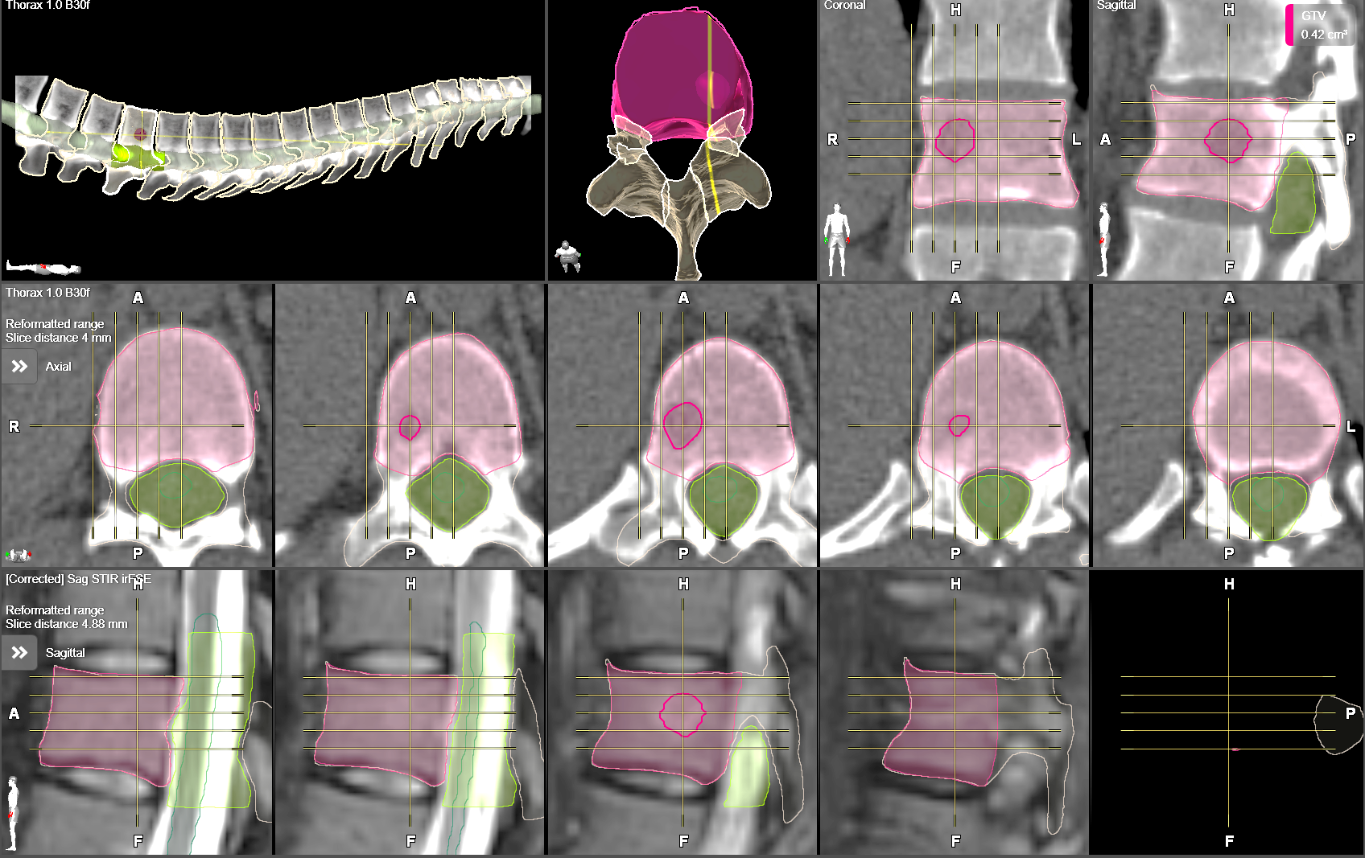
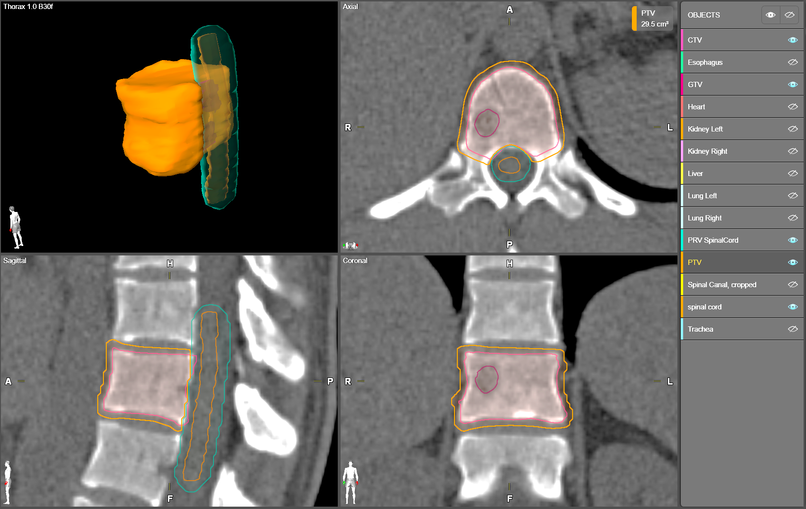
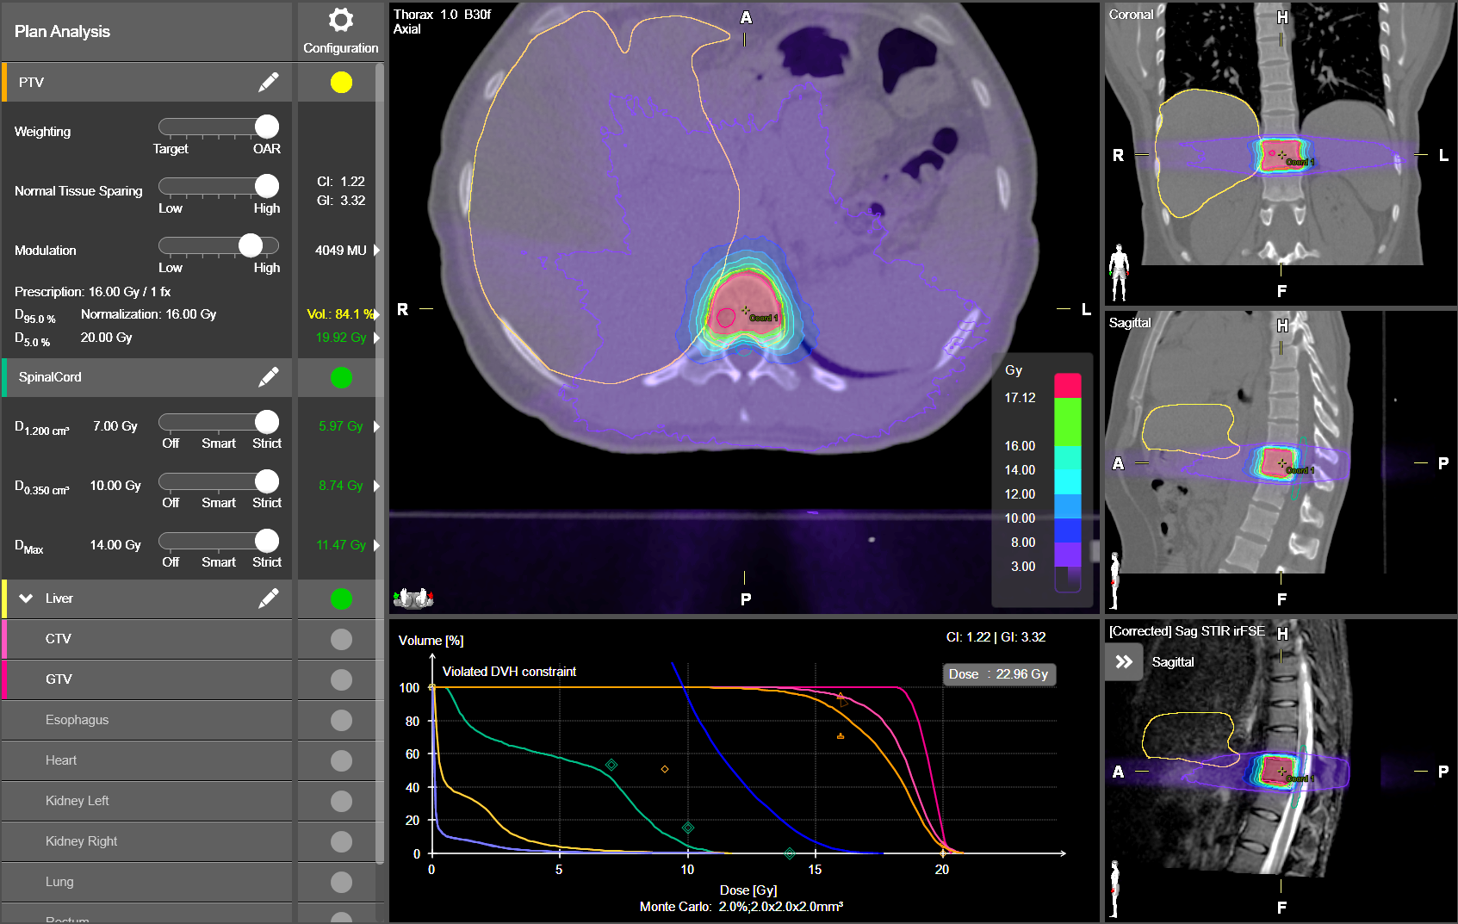
Материалы и методы
Клинический объем опухоли (СTV) определялся в соответствии с International Spine Radiosurgery Consortium Consensus Guidelines. Планируемый объем опухоли (PTV) вычислялся путем добавления 2-мм края к границам CTV с вычетом объема PRV (planning risk volume) для спинного мозга (+ 3мм к краю спинного мозга во всех направлениях) и учетом расположения органов риска (ротоглотки, пищевода и т.д.)
Дозиметрическое планирование с контролем покрытия мишени и нагрузки на критические органы и структуры с последующим анализом рассчитанного плана облучения
Оконтуривание объема GTV по изображениям различных модальностей и формирование объема CTV
Оконтуривание спинного мозга и формирование объема PTV

Slide 10
Материалы и методы
Общий объем опухоли (GTV) в среднем составлял 30,56±7,8 см²
Средняя доза облучения при однофракционных курсах составила 26 [13; 16] Гр.
При применении методики гипофрационирования средняя суммарная очаговая доза (СОД) составила 25 [25; 26] Гр, средняя разовая очаговая доза (РОД) – 5 [5; 8] Гр.

Slide 11
Результаты
У 12 пациентов проведено облучение 19 метастатических опухолей позвонков
Большинство пациентов (80%, n=10) прошли 1 курс лучевой терапии, 20% больных получили 2 курса облучения
При этом облучение одного позвонка выполнено 8 (67%) больным, 4 (33%) получили облучение двух и более сегментов позвоночного столба.
Методика SBRT была применена у 6 (50%) больных, радиохирургия (SRS) использована у 4 (34%) пациентов. У 2 (17%) больных на различных пораженных сегментах позвоночного столба применялась и SBRT и SRS методики облучения.
Проводимая лучевая терапия была часть комплексного лечения у 10 (83%) больных, комбинированного - у 2 (17%).

Slide 12
Результаты
Средняя продолжительность наблюдения составила 12,18±2,23 мес
Радиологический локальный контроль (полный, частичный ответ и стабилизация заболевания по критериям RECIST) был достигнут у 11 (92%) больных в течение 6 месяцев, у 10 (83%) - в течение 1 года
Прогрессирование основного заболевания за период наблюдения отмечено у 6 (50%) больных
Средняя выживаемость до прогрессирования составила 9,11±2,69 мес
Уменьшение болей в спине после облучения отметили 8 (67%) больных, случаев нарастания болевого синдрома отмечено не было.

Slide 13
Выводы
Стереотаксическая лучевая терапия и радиохирургия метастатических опухолей позвонков без компрессии невральных структур обеспечивает локальный контроль опухоли у 92% больных в течение 6 месяцев и у 83% пациентов в течение 1 года, регресс болевого синдрома после облучения - у 67% больных.

Slide 14
Спасибо за внимание!

